Slide 1

Apache Maven
Apache Barcamp Spain 2011
Sevilla, Octubre 2011
Activos
v1.0.1

Slide 2
Índice
Introducción
Síndrome de hoja en blanco
Programación modular
Integración con IDEs
Reutilización de código
Proyectos Open Source

Slide 3
Índice
Introducción
Síndrome de hoja en blanco
Programación modular
Integración con IDEs
Reutilización de código
Proyectos Open Source

Slide 4
Introducción
Apache Maven
Gestión de proyectos Java
Ciclo de vida
Project Object Model (pom.xml)
Perfiles
Repositorios
Modularización
Manejo de dependencias
Extensible a través de plugins

Slide 5
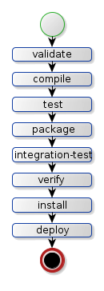
Introducción
Ciclo de vida
Diferente en cada empaquetado
Extensible a través de plugins
Inclusión de fases
  mvn integration-test
  mvn deploy
Ejecución en entornos multi-módulo
  mvn clean install

Slide 6
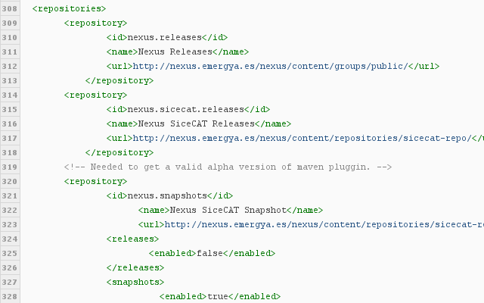
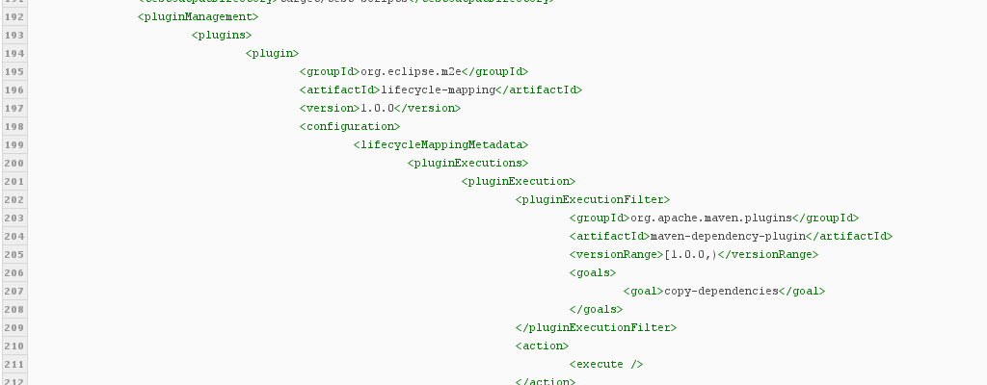
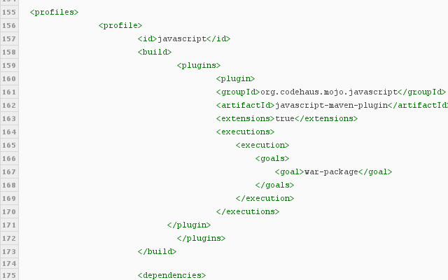
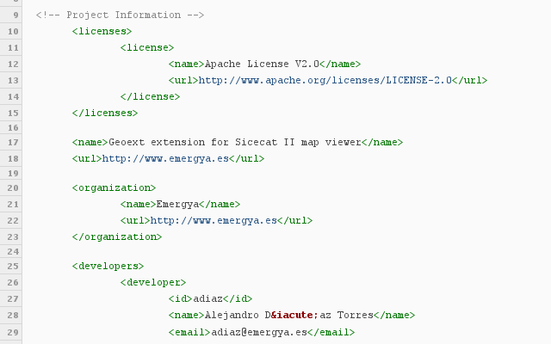
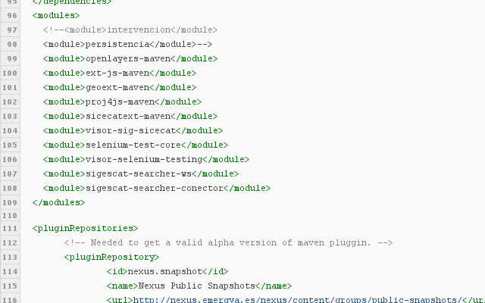
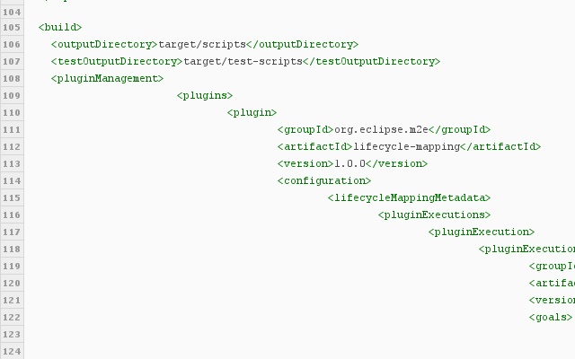
Introducción
Project Object Model (pom.xml)
Entendiendo un pom
Project information
Builds
Profiles
Modularización
Plugins
Repositorios

Slide 7
Índice
Introducción
Síndrome de hoja en blanco
Programación modular
Integración con IDEs
Reutilización de código
Proyectos Open Source

Slide 8


Síndrome de la hoja en blanco
La hoja en blanco
¿Por dónde empiezo?
¿Qué quiero conseguir?
¿Con qué herramientas?
¿Qué partes quiero poder reutilizar?
Puntos de partida
San Google
Repositorios de archetypes
Modularización

Slide 9
Índice
Introducción
Síndrome de hoja en blanco
Programación modular
Integración con IDEs
Reutilización de código
Proyectos Open Source

Slide 10
Índice
Introducción
Síndrome de hoja en blanco
Programación modular
Integración con IDEs
Reutilización de código
Proyectos Open Source

Slide 11
Índice
Introducción
Síndrome de hoja en blanco
Programación modular
Integración con IDEs
Reutilización de código
Proyectos Open Source

Slide 12
Índice
Introducción
Síndrome de hoja en blanco
Programación modular
Integración con IDEs
Reutilización de código
Proyectos Open Source

Slide 13
Gracias por su atención
¿Preguntas?
Más información:
Alejandro Díaz Torres <adiaz@emergya.com>
Avenida de la Innovación · 3 · C.P. 41020 · SEVILLA · Tel. 954 51 75 77 · 951 21 04 00 · Fax. 954 51 64 73 · www.emergya.es

